Slide 1

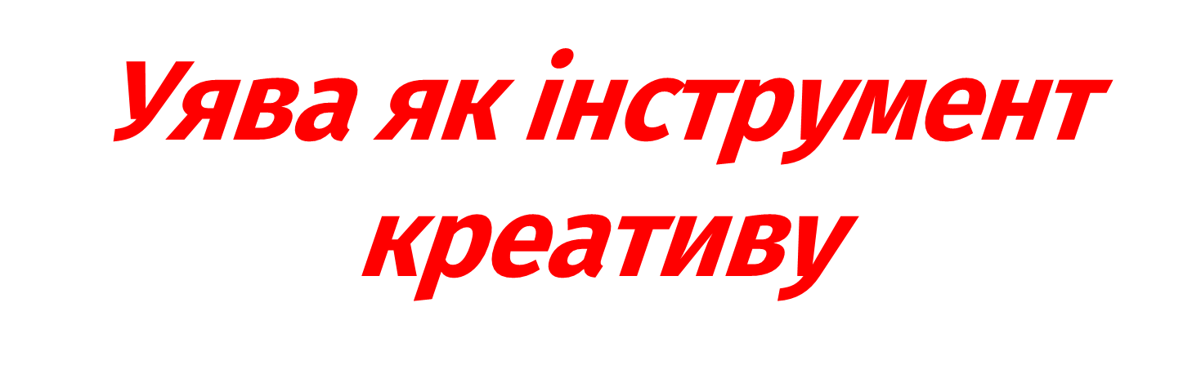



)))))))))))))))))))))))))
Методична розробка уроку
для 7 класу
Техніка «Перетворення проблеми на гру»

Slide 2











Мета та завдання уроку
Мета
Завдання
Розвиток
Сформувати уявлення про уяву як інструмент підприємця для генерації нових ідей.
Пояснити поняття "креативність" та продемонструвати техніку "проблема як гра".
Розвивати вміння працювати в команді та бачити проблему під різними кутами.

Slide 3
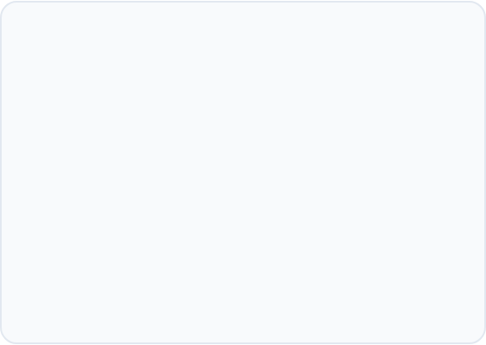
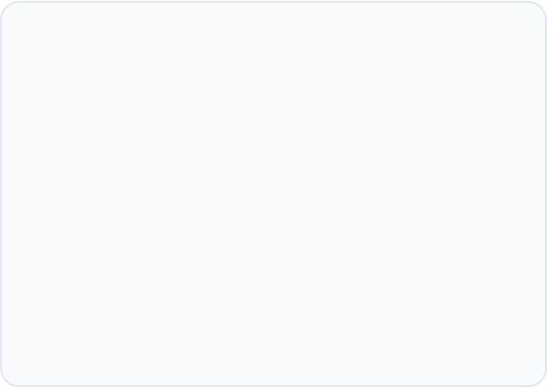
Ключові поняття
Уява та креативність
Нестандартний підхід
Уява: "М’яз мислення", здатність створювати образи та моделі у своїй голові.
Нестандартне мислення: Пошук альтернативних, неочевидних шляхів вирішення проблем.
Креативність: Процес створення чогось нового, що має цінність для інших.
Проблема як гра: Техніка, яка знімає страх помилки та відкриває простір для експериментів.

Slide 4
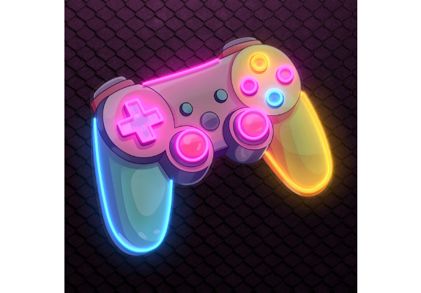

Життя як гра?
Хто з вас любить грати у відеоігри?
У іграх ми любимо змагання та досягнення мети.
Можливість почати заново, якщо помилився.
А уявіть: якщо проблеми в бізнесі розглядати як рівні у грі – наскільки легше було б їх вирішувати?

Slide 5


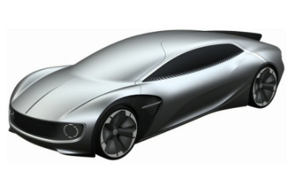

Уява – це фабрика ідей
Все, що ми бачимо навколо, почалося з уяви однієї людини.
iPhone: Новий спосіб комунікації
Tesla: Майбутнє транспорту
Netflix: Революція розваг

Slide 6
"Не шукай, як зробити кращу свічку, а думай, як створити нове світло."
— Принцип інновацій

Slide 7
Чому техніка
«Проблема як гра» працює?
Без страху: У грі не страшно помилятися. "Game Over" – це просто шанс спробувати ще раз.
Експерименти: Відкривається простір для сміливих спроб і нестандартних рішень.
Інтерес: Це весело! Рутина перетворюється на захоплюючий квест.

Slide 8
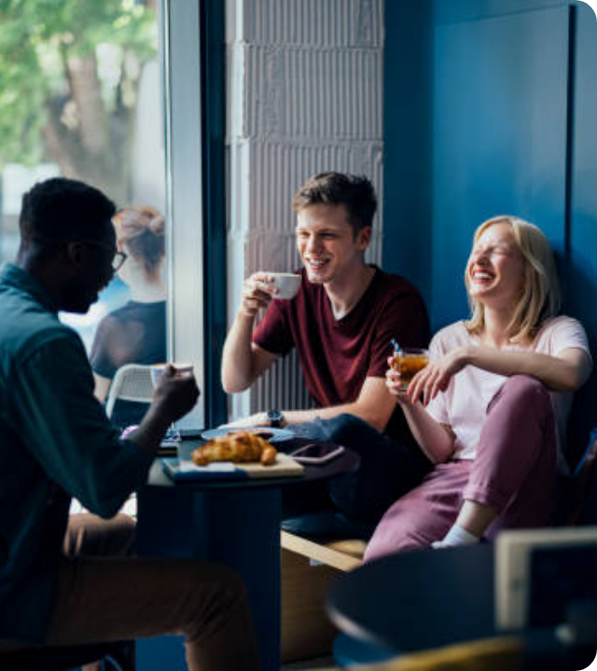
Вправа 1.
Бізнес-головоломка
Завдання "Шкільне кафе"
Ви власники кафе. Вранці у вас черга за перекусами, але після уроків – порожньо.
Ваша місія: Як зацікавити учнів приходити після занять?
Уявіть, що це рівень у грі. Придумайте найсміливіші ідеї!

Slide 9
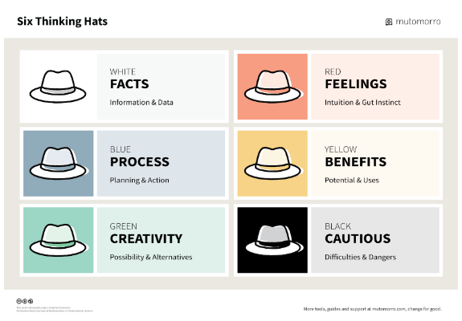
Вправа 2. Шість капелюхів мислення
⬜ Білий: Тільки факти і цифри.
🟥 Червоний: Емоції та відчуття.
⬛ Чорний: Ризики та небезпеки.
🟨 Жовтий: Позитив і переваги.
🟩 Зелений: Креатив і нові ідеї.
🟦 Синій: Організація процесу.
Погляньте на проблему кафе через "свій" колір!

Slide 10
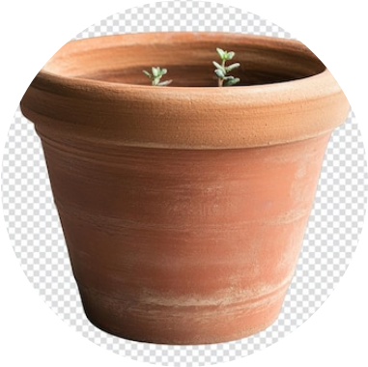

Вправа 3. 10 способів використання
Об'єкт: Квітковий горщик
У вас є рівно 3 хвилини.
Запишіть 10 способів використання цього предмета, але НЕ за прямим призначенням.
Приклади: Каска для гри? Барабан? Форма для піску?

Slide 11


Рефлексія
"Підприємець – це людина, яка бачить у проблемі шанс, а не загрозу."

Slide 12
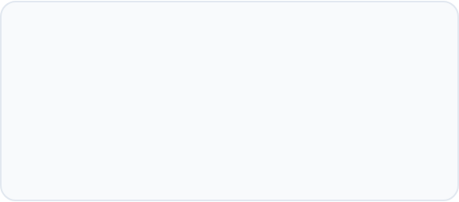
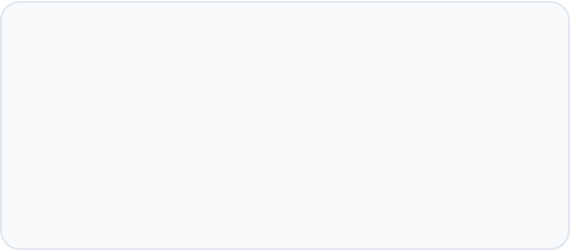
Домашнє завдання
Варіант А
Варіант Б
Придумати власну невелику побутову проблему й знайти 3–5 рішень у форматі гри.
Вигадати ідею «гри» для шкільного підприємницького проєкту. Як перетворити навчання чи роботу на квест?

Slide 13

Дякуємо за увагу!
)))))))))))))))))))))))))

